Slide 1
Wat na het secundair onderwijs?

Slide 2
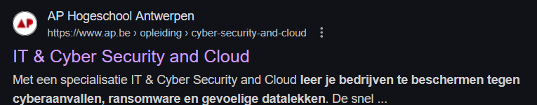
Wie helpt me hierbij:
De websites van de hoge scholen
SID-In
Mijn klastitularis

Slide 3
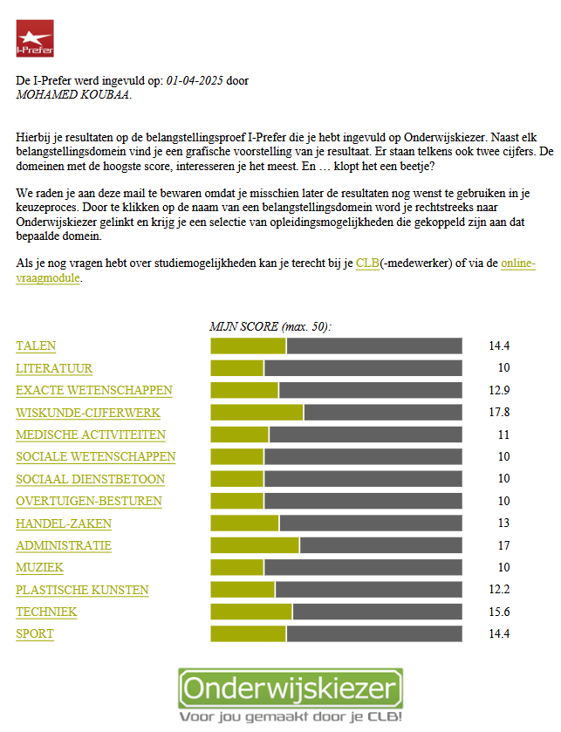
Wie ben ik:
Ik had deze resultaten al verwacht
Er zijn geen nieuwe opleidingen voor me bijgekomen

Slide 4

Welke keuze na het secundair onderwijs:
Elektronica-ICT
IT & Cyber Security and Cloud
Professionele Bachelor
3 jaar traject

Slide 5
Einde

